Slide 1
Fan: Matematika Sing: 5
Mavzu: Muhokama qiling. Eslang

Slide 2

Bolalar dam olishda, varraklar uchirib, chodir qurishmoqda. Ular varraklarining yuzini va chodirning balandligini muhokama qilishmoqda.

Slide 3
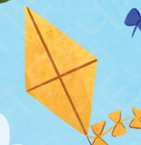
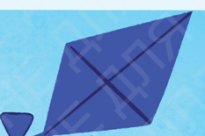
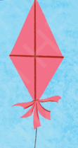
Muhokama qiling

Slide 4
Varraklar yuzasi haqida savollar tug'ilmoqda.
Bolalar o'yin orqali geometrik tushunchalarni o'rganishmoqda.
Ochiq havoda o'tkazilgan vaqt bilim olishga yordam beradi.

Slide 5
To'g'ri to'rtburchak
Geometrik shakllarning asosiy
xususiyatlarini eslaymiz.
ABCD – to'g'ri to'rtburchak
AD va BC – bo'yi.
AB va DC – eni.
AB va BC tomonlar o'zaro perpendikulyar

Slide 6
To'g'ri to'rtburchak
Ikkita to‘g‘ri chiziq to‘g‘ri burchak ostida kesishsa, ular o‘zaro perpendikulyar bo‘ladi.
AB va BC tomonlar o‘zaro perpendikulyar
AB ⊥ BC
Yana boshqa o‘zaro perpendikulyar kesmalarni ayta olasizmi?

Slide 7
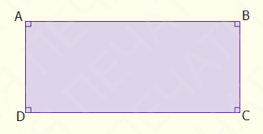
To‘g‘ri to‘rtburchakning yuzi = bo‘yi × eni

Slide 8
kvadrat
ABCD – kvadrat.
AB, BC, CD va AD — kvadratning tomonlari. AB va BC tomonlar o‘zaro perpendikulyar
AB ⊥ BC
Yana boshqa o‘zaro perpendikulyar kesmalarni ayta olasizmi?
Shu sahifadagi to‘g‘ri to‘rtburchak yoki kvadratda AC kesma o‘tkazsangiz, qanday shakllar hosil bo‘ladi?

Slide 9
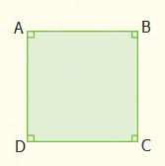
Kvadratning yuzi = tomoni × tomoni

Slide 10
Uyga vazifa:
Mashq daftari 115-116-betlar

